Slide 1


Slide 2
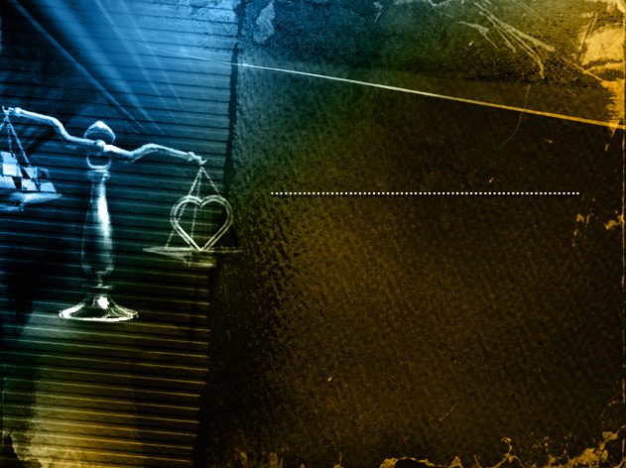
COMO ERA CHAMADO O DIA DA PURIFICAÇÃO DO SANTUÁRI0?

Slide 3
COMO ERA CHAMADO O DIA DA PURIFICAÇÃO DO SANTUÁRI0?
LEVÍTICO 16:16
“Assim, fará EXPIAÇÃO pelo SANTUÁRIO POR CAUSA DAS IMPUREZAS DOS FILHOS DE ISRAEL, E DAS SUAS TRANSGRESSÕES, E DE TODOS OS SEUS PECADOS...”

Slide 4
COMO ERA CHAMADO O DIA DA PURIFICAÇÃO DO SANTUÁRI0?
LEVÍTICO 16:16
Dia da Expiação = Dia da Purificação
PURIFICAR = PERDOAR
DIA DO PERDÃO
DIA DO JUÍZO

Slide 5
PARA ONDE FOI JESUS QUANDO SUBIU AO CÉU?

Slide 6
PARA ONDE FOI JESUS QUANDO SUBIU AO CÉU?
HEBREUS 8: 1 e 2
“ Ora, o essencial que temos dito é que temos UM SUMO SACERDOTE, que se assentou à direita do trono do Pai, nos céus, como MINISTRO DO SANTUÁRIO E DO VERDADEIRO TABERNÁCULO QUE O SENHOR ERIGIU, não o homem”

Slide 7
PARA ONDE FOI JESUS QUANDO SUBIU AO CÉU?
HEBREUS 9:24
“Porque CRISTO não entrou em SANTUÁRIO FEITO POR MÃOS, figura do verdadeiro, porém no mesmo céu, para comparecer, agora por nós, diante de DEUS”

Slide 8
SERÁ QUE O SANTUÁRIO DO CÉU TAMBÉM PRECISA SER PURIFICADO?
“”

Slide 9
SERÁ QUE O SANTUÁRIO DO CÉU TAMBÉM PRECISA SER PURIFICADO?
Daniel 8:14
“E ele me disse: Até duas mil e trezentas tardes e manhãs e o SANTUÁRIO SERÁ PURIFICADO”

Slide 10
DE QUAL SANTUÁRIO DANIEL ESTÁ FALANDO AQUI?
Daniel 8:17
“...fiquei amedrontado e me prostrei com o rosto em terra; mas ele (o anjo) me disse: Entenda, filho do homem, pois ESTA VISÃO SE REFERE AO TEMPO DO FIM”

Slide 11

2300 TARDES E MANHÃS
TEMPO DO FIM
?
?

Slide 12
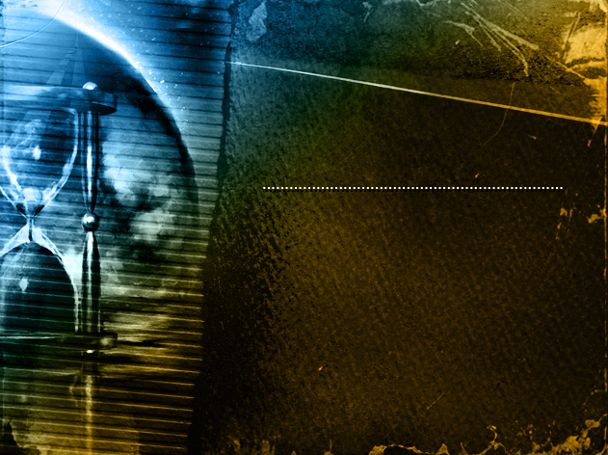
QUE PROFECIA REVELA A DATA DO INÍCIO DO JUÍZO?
Daniel 9:24-27

Slide 13
QUE PROFECIA REVELA A DATA DO INÍCIO DO JUÍZO?
Daniel 9:24-27
“Setenta semanas estão determinadas sobre o teu povo, e sobre a tua santa cidade, para cessar a transgressão, e para dar fim aos pecados, e para expiar a iniqüidade, e trazer a justiça eterna, e selar a visão e a profecia, e para ungir o Santíssimo.”

Slide 14

Cessar a transgressão
Expiar a iniqüidade
Trazer a justiça eterna
Ungir o Santíssimo
2300 TARDES E MANHÃS
70 semanas

Slide 15
QUE PROFECIA REVELA A DATA DO INÍCIO DO JUÍZO?
Daniel 9:24-27
“Sabe e entende: desde a saída da ordem para restaurar, e para edificar a Jerusalém, até ao Messias, o Príncipe, haverá sete semanas, e sessenta e duas semanas; as ruas e o muro se reedificarão, mas em tempos angustiosos...

Slide 16
QUE PROFECIA REVELA A DATA DO INÍCIO DO JUÍZO?
Daniel 9:24-27
“E depois das sessenta e duas semanas será cortado o Messias, mas não para si mesmo; e o povo do príncipe, que há de vir,”

Slide 17
QUE PROFECIA REVELA A DATA DO INÍCIO DO JUÍZO?
Daniel 9:24-27
“... e ele firmará aliança com muitos por uma semana”

Slide 18

saída da ordem
sete semanas, e sessenta e duas semanas
será cortado o Messias
uma semana
2300 TARDES E MANHÃS
70 semanas
7semanas
62 semanas
1 semana
457 AC

Slide 19
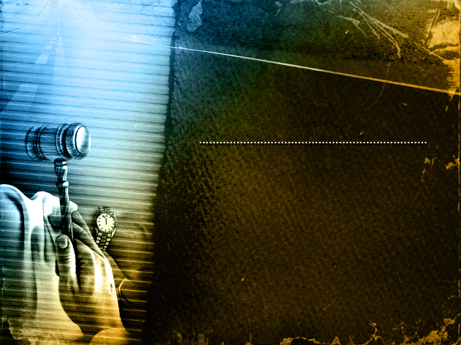
QUANTO TEMPO É 2300 TARDES E MANHÃS?

Slide 20
QUANTO TEMPO É 2300 TARDES E MANHÃS?
NÚMEROS 14:34 e EZEQUIEL 4:4 a 7
“Segundo o número dos dias em que espiastes a terra, quarenta dias, CADA DIA
REPRESENTANDO UM ANO”

Slide 21
QUANTO TEMPO É 2300 TARDES E MANHÃS?
NÚMEROS 14:34 e EZEQUIEL 4:4 a 7
“porque eu te dei anos segundo o número de dias...CADA DIA TE DEI POR UM ANO”

Slide 22
2300 TARDES E MANHÃS CORRESPONDE A 2300 ANOS
“ nas profecias de Daniel um dia equivale a um ano ”
DANIEL AND APOCALYPSE
por Sir Isaac Newton -1773 página 22

Slide 23

2300 ANOS
70 semanas ou 490 anos
408 aC
27 dC
34 dC
7semanas
62 semanas
1 semana
1844
santuário
purificado
457 AC
O UNGIDO
TEMPO DO FIM

Slide 24
QUE PROFECIA REVELA A DATA DO INÍCIO DO JUÍZO?
Daniel 9:24-27
“...e na metade da semana fará cessar o sacrifício e a oblação...”

Slide 25

2300 ANOS
31 dC
70 semanas ou 490 anos
408 aC
27 dC
34 dC
7semanas
62 semanas
1 semana
1844
santuário
purificado
457 AC
O UNGIDO

Slide 26
O QUE ACONTECERIA NO CÉU E NA TERRA, NO FIM DAS 2300 TARDES E MANHÃS?

Slide 27
O QUE ACONTECERIA NO CÉU E NA TERRA, NO FIM DAS 2300 TARDES E MANHÃS?
Apocalipse 10:7-10; 14:6,7; 11:18,19
“E a voz que eu do céu tinha ouvido tornou a falar comigo, e disse: Vai, e TOMA O LIVRINHO ABERTO da mão do anjo que está em pé sobre o mar e sobre a terra.

Slide 28
O QUE ACONTECERIA NO CÉU E NA TERRA, NO FIM DAS 2300 TARDES E MANHÃS?
Apocalipse 10:7-10; 14:6,7; 11:18,19
“E tomei o livrinho da mão do anjo, e comi-o; e NA MINHA BOCA ERA DOCE COMO MEL; e, havendo-o comido, o meu ventre ficou amargo. E ele disse-me: IMPORTA QUE PROFETIZES OUTRA VEZ A MUITOS POVOS, E NAÇÕES, E LÍNGUAS E REIS.

Slide 29
O QUE ACONTECERIA NO CÉU E NA TERRA, NO FIM DAS 2300 TARDES E MANHÃS?
Apocalipse 10:7-10; 14:6,7; 11:18,19
“E vi outro anjo voar pelo meio do céu, e tinha O EVANGELHO ETERNO, para o proclamar aos que habitam sobre a terra, e a toda a nação, e tribo, e língua, e povo, dizendo com grande voz: Temei a Deus, e dai-lhe glória; porque é VINDA A HORA DO SEU JUÍZO.”

Slide 30
O QUE ACONTECERIA NO CÉU E NA TERRA, NO FIM DAS 2300 TARDES E MANHÃS?
Apocalipse 10:7-10; 14:6,7; 11:18,19
“E adorai aquele que FEZ OS CÉUS, A TERRA e tudo o que neles há...”

Slide 31
O QUE ACONTECERIA NO CÉU E NA TERRA, NO FIM DAS 2300 TARDES E MANHÃS?
Apocalipse 10:7-10; 14:6,7; 11:18,19
“E iraram-se as nações, e veio a tua ira, e o tempo dos mortos, PARA QUE SEJAM JULGADOS, e o tempo de dares o galardão aos profetas, teus servos, e aos santos, e aos que temem o teu nome, a pequenos e a grandes, e tempo de destruíres os que destroem a terra.

Slide 32
O QUE ACONTECERIA NO CÉU E NA TERRA, NO FIM DAS 2300 TARDES E MANHÃS?
Apocalipse 10:7-10; 14:6,7; 11:18,19
MENSAGEM DOCE E AMARGA
MENSAGEM DE PROFECIA
EVANGELHO ETERNO
JUÍZO
DEUS É O CRIADOR
JULGAMENTO

Slide 33


2300 ANOS
31 dC
70 semanas ou 490 anos
JULGAMENTO
408 aC
27 dC
34 dC
7semanas
62 semanas
1 semana
1844
457 AC
O UNGIDO

Slide 34
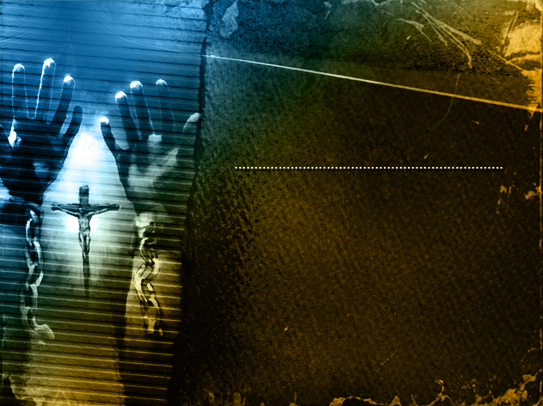
QUAL É O PAPEL DE JESUS NO JULGAMENTO?

Slide 35
QUAL É O PAPEL DE JESUS NO JULGAMENTO?
João 5:22
“E também o Pai a ninguém julga, mas deu ao Filho todo o juízo;”

Slide 36
ALÉM DO JUIZ, QUAL É A OUTRA FUNÇÃO DESEMPENHADA POR JESUS?

Slide 37
ALÉM DO JUIZ, QUAL É A OUTRA FUNÇÃO DESEMPENHADA POR JESUS?
1João 2:1
“Filhinhos, estas coisas vos escrevo para que não pequeis. Se, porém, alguém pecar, temos um ADVOGADO, junto ao Pai, JESUS CRISTO, O JUSTO.”

Slide 38
ALÉM DO JUIZ, QUAL É A OUTRA FUNÇÃO DESEMPENHADA POR JESUS?
João 2:1
O Juízo é realizado em TRÊS FASES:
1)“INVESTIGAÇÃO”. Teve início em 1844 e terminará pouco antes da volta de Cristo
2) “COMPROVAÇÃO”: Ocorrerá durante os mil anos
3) “EXECUÇÃO “: Juízo final que ocorrerá após os mil anos

Slide 39
O QUE DEUS JULGARÁ?

Slide 40
O QUE DEUS JULGARÁ?
Eclesiastes 12:14
“Porque DEUS há de trazer a
juízo TODAS AS OBRAS, até
as que estão escondidas, quer
sejam boas, quer sejam más.”

Slide 41
O QUE DEUS JULGARÁ?
ROMANOS 2:2
“Bem sabemos que o juízo de
DEUS é segundo a verdade
contra os que praticam tais
coisas.”

Slide 42
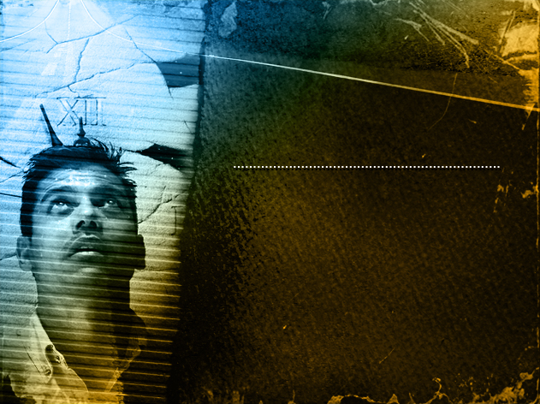
DE QUE MODO SEREMOS JULGADOS?

Slide 43
DE QUE MODO SEREMOS JULGADOS?
Apocalipse 20:12
“E vi os mortos, grandes e pequenos,
que estavam diante de Deus, e
ABRIRAM-SE OS LIVROS; e abriu-se
outro livro, que é o LIVRO DA VIDA. E
os mortos foram julgados pelas
coisas que estavam escritas
livros, segundo as suas obras.

Slide 44
NÃO SE ESQUEÇA:
Somos Justificados pela Fé
Somos Salvos pela GRAÇA,
Somos Julgados pelas OBRAS

Slide 45
QUANTOS COMPARECERÃO PERANTE O TRIBUNAL DE CRISTO?

Slide 46
Quantos comparecerão perante o tribunal de Cristo?
2 Corintios 5:10
“Porque TODOS DEVEMOS COMPARECER ANTE O TRIBUNAL DE CRISTO, para que cada um receba segundo o que tiver feito por meio do corpo, ou bem, ou mal.”

Slide 47
QUE DEVEMOS FAZER PARA SERMOS APROVADOS NO JUÍZO?

Slide 48
QUE DEVEMOS FAZER PARA SERMOS APROVADOS NO JUÍZO?
Romanos 8:1
“Portanto, agora NENHUMA
CONDENAÇÃO HÁ PARA OS QUE
ESTÃO EM CRISTO JESUS, que não
andam segundo a carne, mas
segundo o ESPÍRITO.”

Slide 49
QUAL É A NORMA PELA QUAL SERMOS JULGADOS?

Slide 50


